Slide 1
Pré-processamento voos do Brasil 2018 Mineração de Dados
Programa de Pós-graduação em Ciência da Computação
Centro Federal de Educação Tecnológica Celso Suckow da Fonseca (CEFET/RJ) – Rio de Janeiro, RJ – Brasil
Prof. Eduardo Soares Ogasawara
Fábio da Silva Gregório
Lucas Daflon Scoralick
Luis Carlos Ramos Alvarenga
Notes:
1

Slide 2
Avaliação atributos
Análise das características: atrasos chegada e na saídas
summary(bfd). ELIMINAR (E) situações abaixo e flight_id (muito especializado):
Valores sempre constantes -> E | Similares - Manter numérico
depart_cloudiness depart_visibility depart_pressure arrival_visibility arrival_pressure origin_name origin_country destination_name destination_country airline_name justification_description | depart_wind_speed ds_depart_wind_speed -> E depart_wind_direction ds_depart_wind_direction -> E real_depart_hour expected_depart_hour ds_depart_day_period -> E arrival_wind_speed ds_arrival_wind_speed -> E arrival_wind_direction ds_arrival_wind_direction -> E real_arrival_hour expected_arrival_hour ds_arrival_day_period -> E

Slide 3
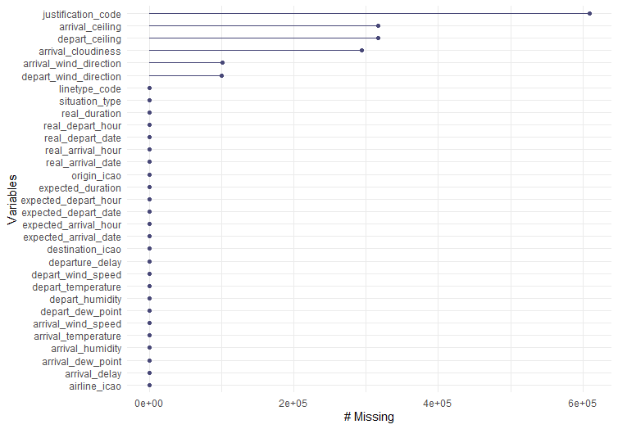
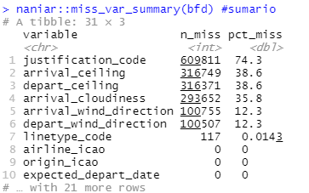
Avaliação atributos
Substituir valores “N/A”, “Not informed” por na.
Muitos valores faltantes -> ELIMINAR

Slide 4
Transformações
Atributos transformados em Numérico:
expected_depart_date
expected_depart_hour
real_depart_date
real_depart_hour
expected_arrival_date
expected_arrival_hour
real_arrival_date
real_arrival_hour
Atributos transformados em Fator:
departure_delay e arrival_delay
< -5: “early
-5 a 5: “on_time“
> 5: "delayed"
Notes:
4

Slide 5
Limpezas
Limpa valor com temperatura acima de 100
lo <- 0
up <- 100
bfd.clean <- subset(bfd, bfd$depart_humidity >= lo & bfd$depart_humidity <= up)
Limpa valores NaN, NA, Infinitos
is.na(bfd.clean) <- sapply(bfd.clean, is.infinite)
bfd.clean[is.na(bfd.clean)] <- 0
bfd.clean <- na.omit(bfd.clean)
Limpa outliers
out_obj <- outliers() #classe analise de outliers
out_obj <- fit(out_obj, bfd.clean) #calculando fronteiras
bfd.clean <- transform(out_obj, bfd.clean) #retorna dados limpos
Notes:
5

Slide 6
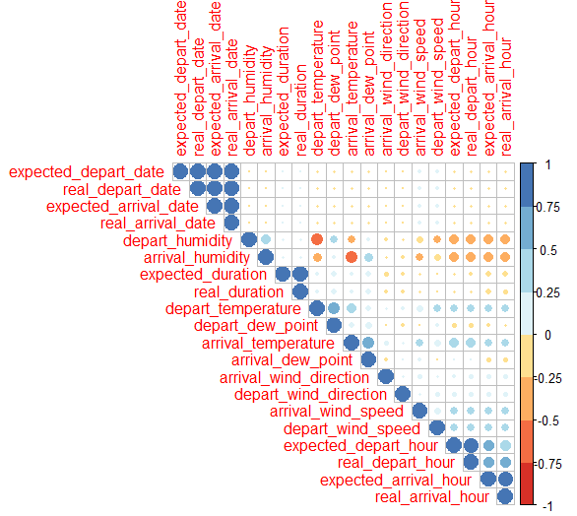
Correlação
As tabelas de correlação, utilizando arrival_delay ou departure_delay são iguais.
Alta correlação (ELIMINAR):
expected_depart_date
expected_arrival_date
expected_duration
expected_depart_hour
expected_arrival_hour
real_depart_date
Notes:
6

Slide 7
Mapeamento categórico
Mapeamento categórico - linetype_code
cm <- categ_mapping("linetype_code")
bfd.clean <- transform(cm, bfd.clean)
Mapeamento categórico - situation_type
cm <- categ_mapping("situation_type")
bfd.clean <- transform(cm, bfd.clean)
Notes:
7

Slide 8
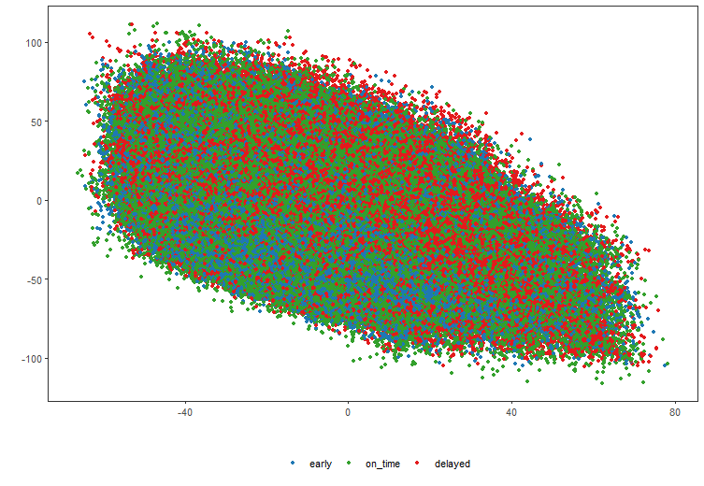
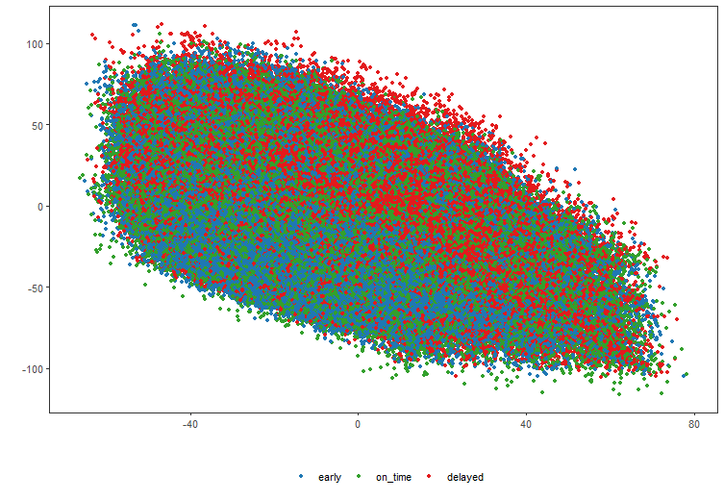
PCA – redução de dimensionalidade
O gráfico de PCA para arrival_delay e departure_delay são muito parecidos.
departure_delay
arrival_delay
Notes:
8

Slide 9
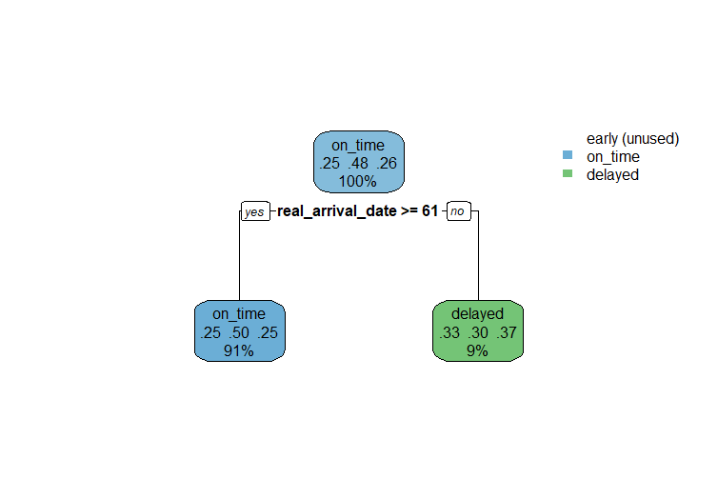
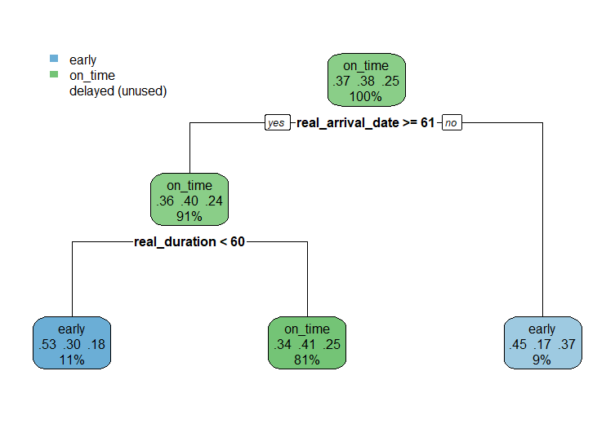
Seleção de atributos
Execução do algoritmo de árvore de decisão
departure_delay
arrival_delay
Notes:
9

Slide 10
Seleção de atributos - departure_delay
Atributos | Decision Tree | Lasso | FSS | IG
real_depart_hour | Não | Sim | Sim | Sim
depart_temperature | Não | Sim | Sim | Sim
depart_dew_point | Não | Sim | Sim | Sim
depart_humidity | Não | Não | Sim | Sim
depart_wind_speed | Não | Não | Sim | Não
depart_wind_direction | Não | Sim | Sim | Não
real_arrival_date | Sim | Sim | Sim | Sim
real_arrival_hour | Não | Sim | Sim | Sim
real_duration | Não | Sim | Sim | Sim
arrival_temperature | Não | Não | Sim | Sim
arrival_dew_point | Não | Sim | Sim | Não
arrival_humidity | Não | Não | Sim | Sim
arrival_wind_speed | Não | Não | Sim | Não
arrival_wind_direction | Não | Não | Sim | Não
situation_typeREALIZADO | Não | Não | Sim | Sim
Notes:
10

Slide 11
Seleção de atributos - arrival_delay
Atributos | Decision Tree | Lasso | FSS | IG
real_depart_hour | Sim | Sim | Sim | Sim
depart_temperature | Não | Sim | Sim | Não
depart_dew_point | Não | Não | Sim | Não
depart_humidity | Não | Sim | Sim | Sim
depart_wind_speed | Não | Não | Sim | Não
depart_wind_direction | Não | Sim | Sim | Não
real_arrival_date | Sim | Sim | Sim | Sim
real_arrival_hour | Não | Sim | Sim | Sim
real_duration | Sim | Sim | Sim | Sim
arrival_temperature | Não | Não | Sim | Sim
arrival_dew_point | Não | Sim | Sim | Sim
arrival_humidity | Não | Não | Sim | Sim
arrival_wind_speed | Não | Não | Sim | Não
arrival_wind_direction | Não | Sim | Sim | Não
situation_typeREALIZADO | Não | Não | Não | Sim
linetype_codeR | Não | Sim | Sim | Sim
Notes:
11

Slide 12
Gráficos
Atrasos na Partida

Slide 13
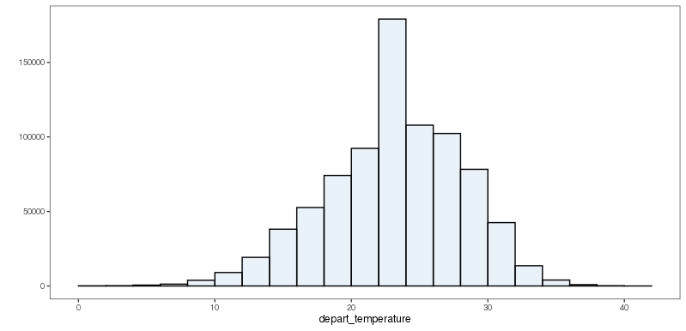
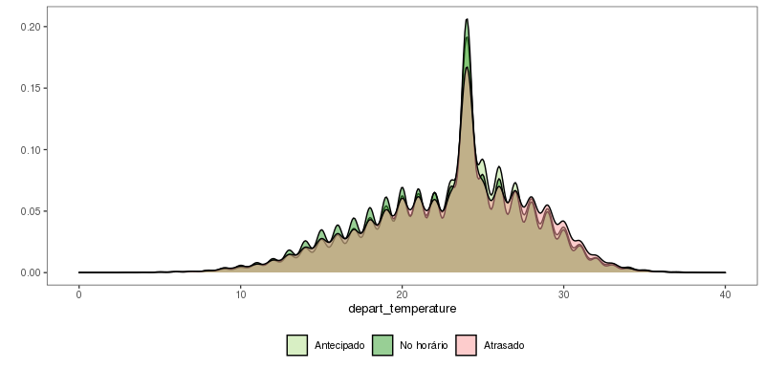
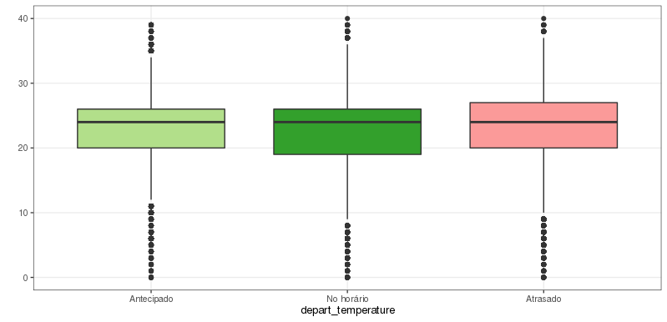
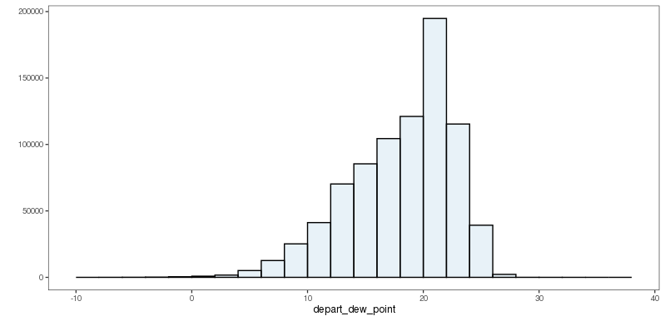
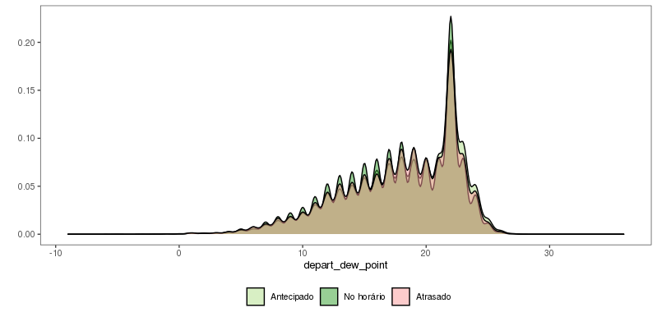
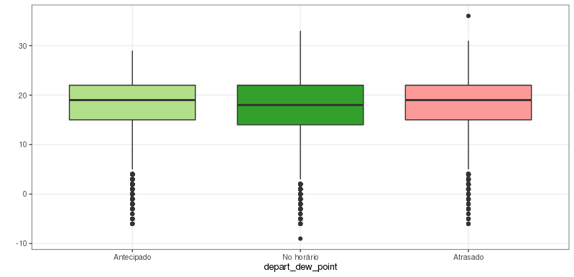
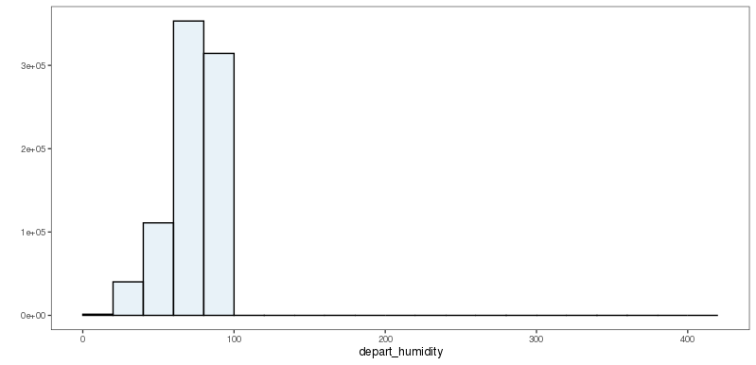
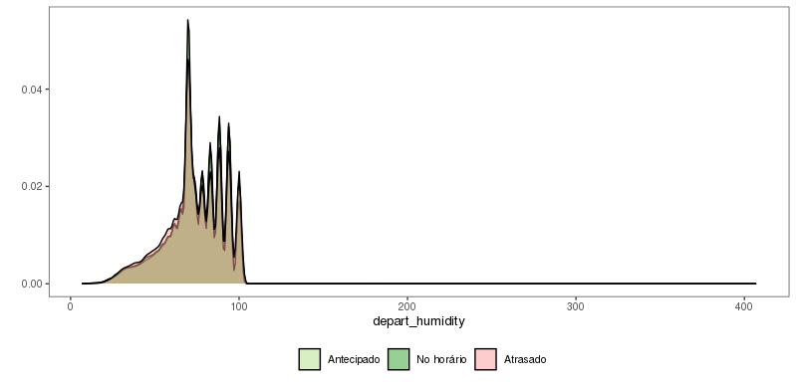
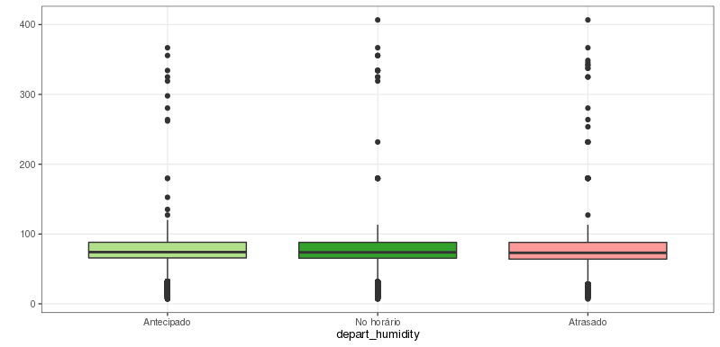
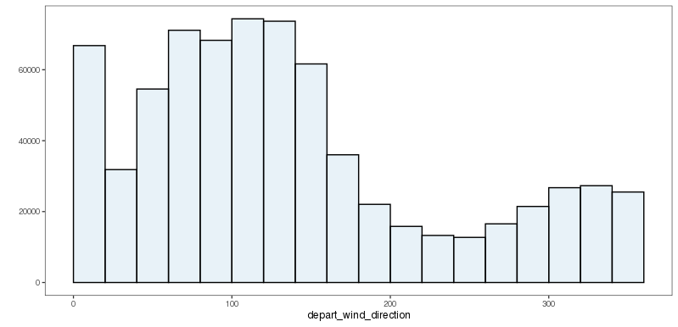
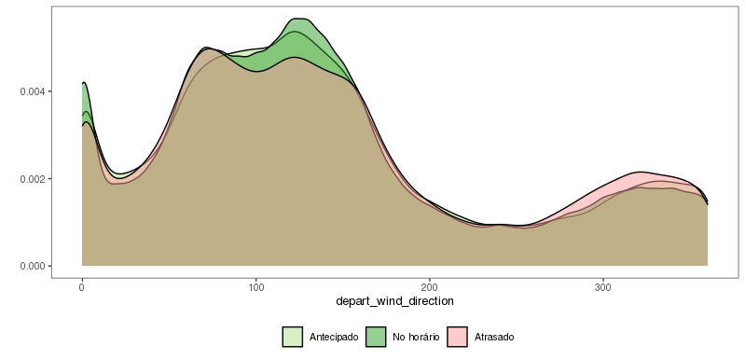
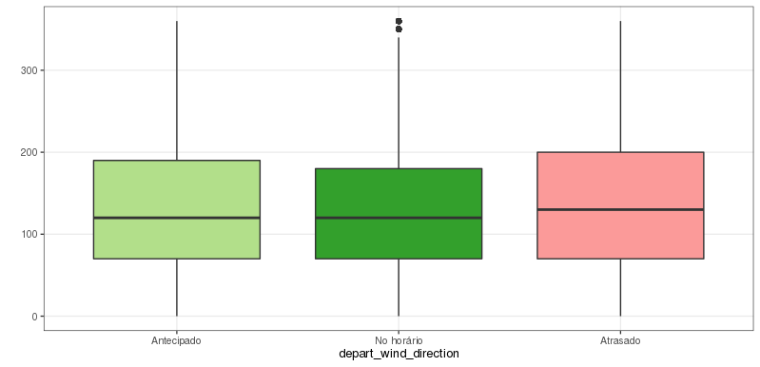
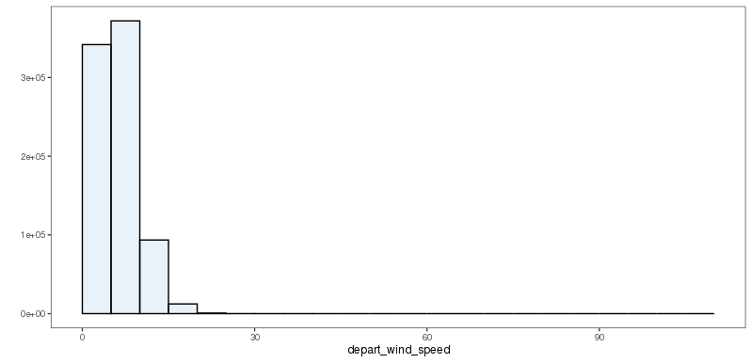
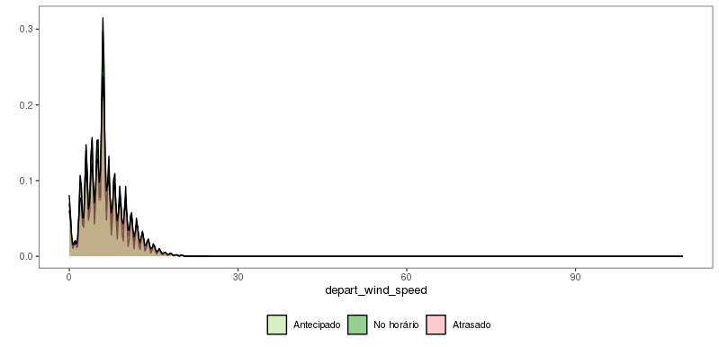
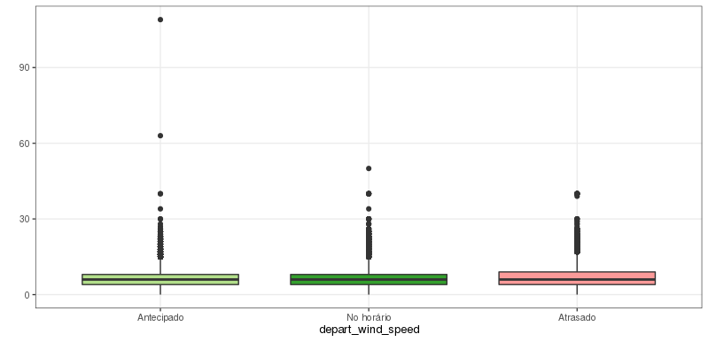

Slide 14
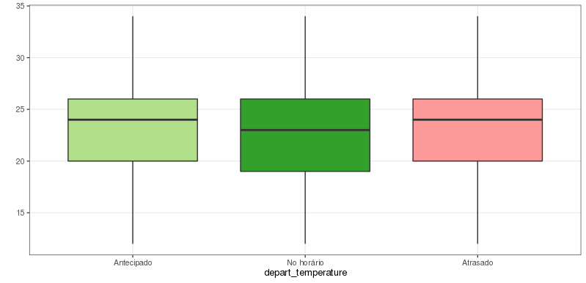
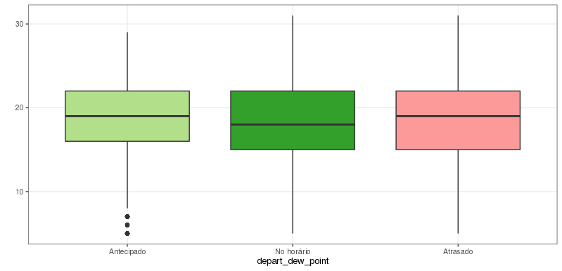
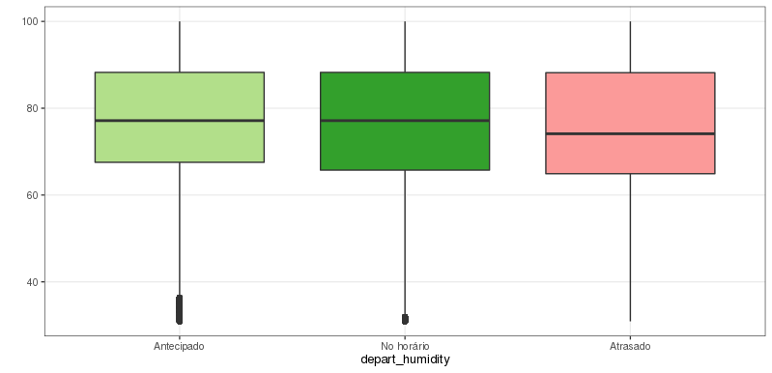
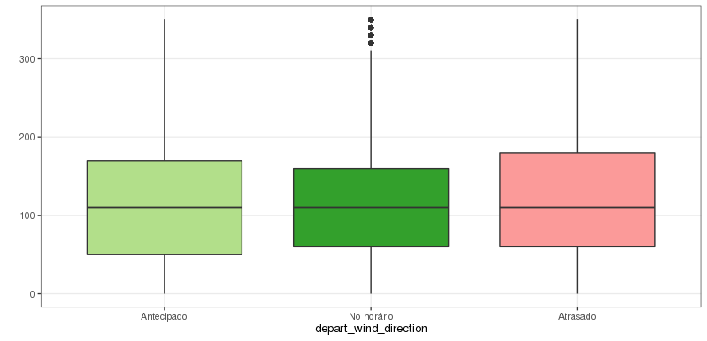
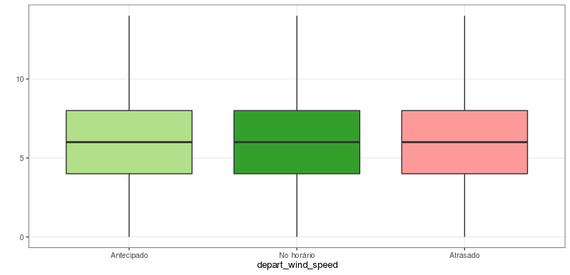
Dados não tratados
Dados pré-processados

Slide 15
Dados não tratados
Dados pré-processados

Slide 16
Dados não tratados
Dados pré-processados

Slide 17
Dados não tratados
Dados pré-processados

Slide 18
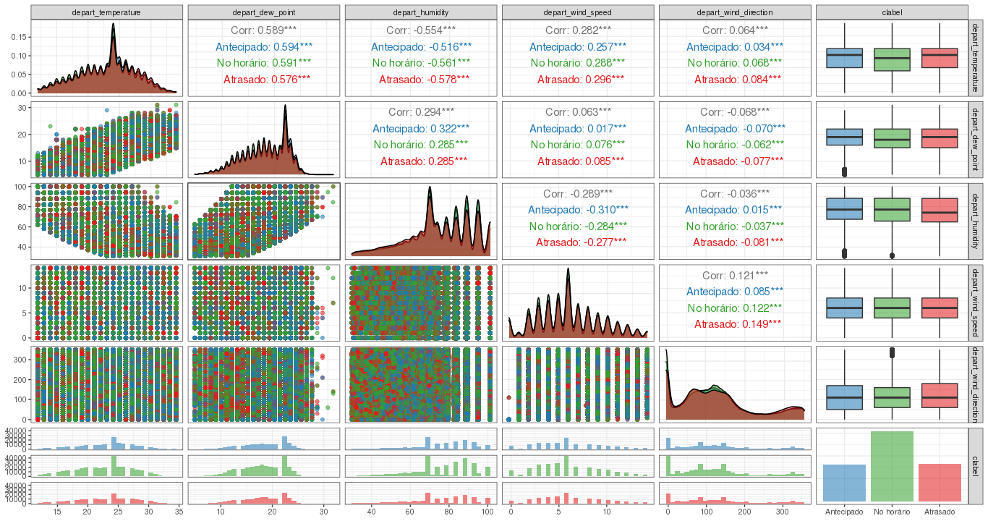
Dados pré-processados

Slide 19
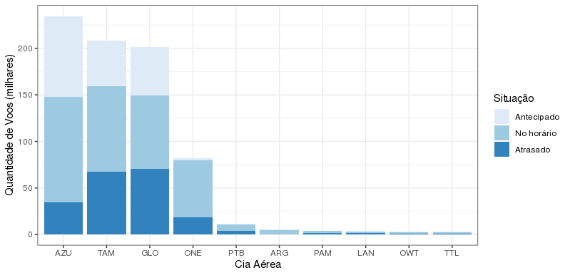

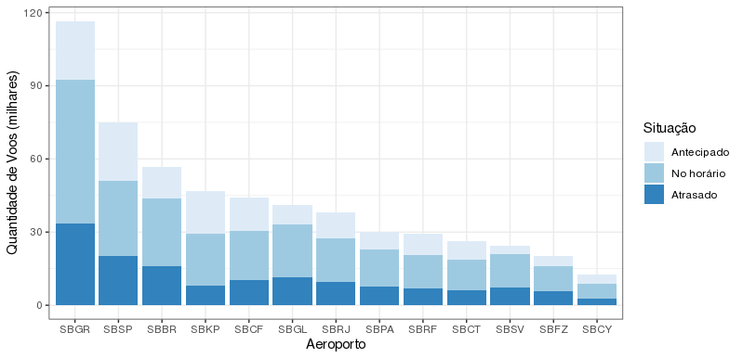

Dados não tratados
Dados pré-processados

Slide 20
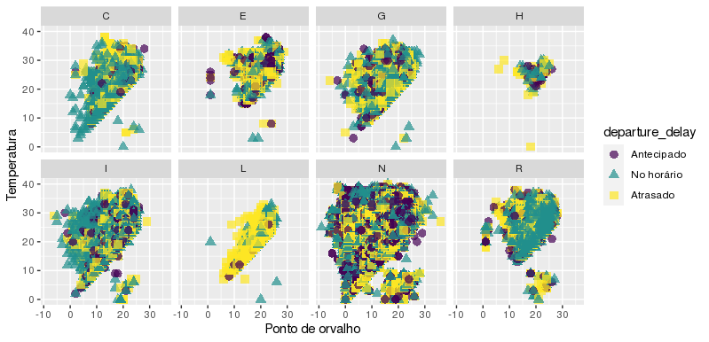
Dados não tratados

Slide 21
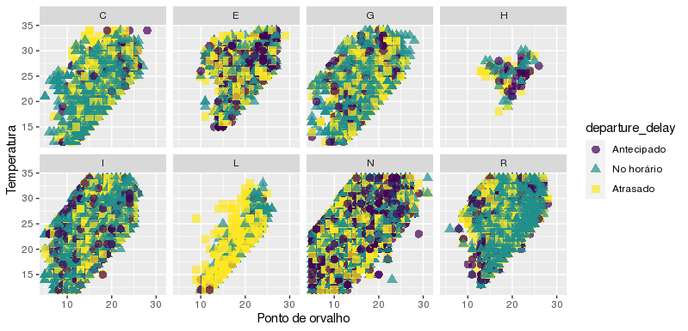
Dados pré-processados

Slide 22
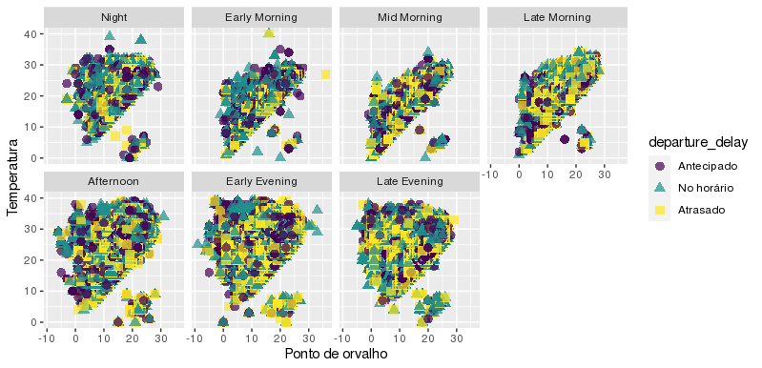
Dados não tratados

Slide 23
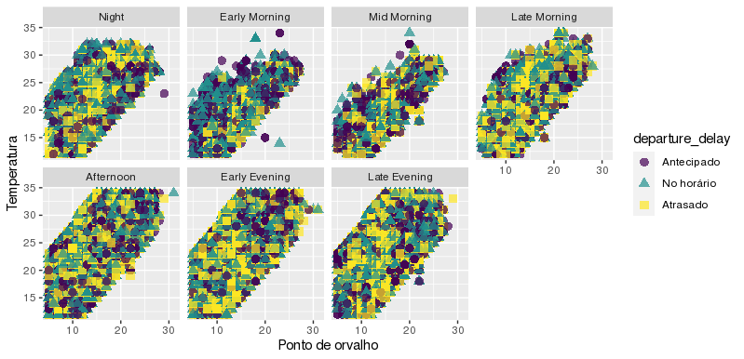
Dados pré-processados

Slide 24
Gráficos
Atrasos na Chegada

Slide 25
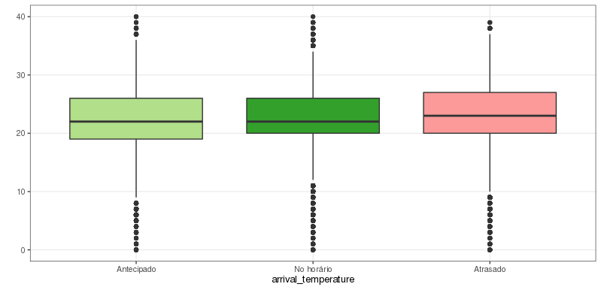
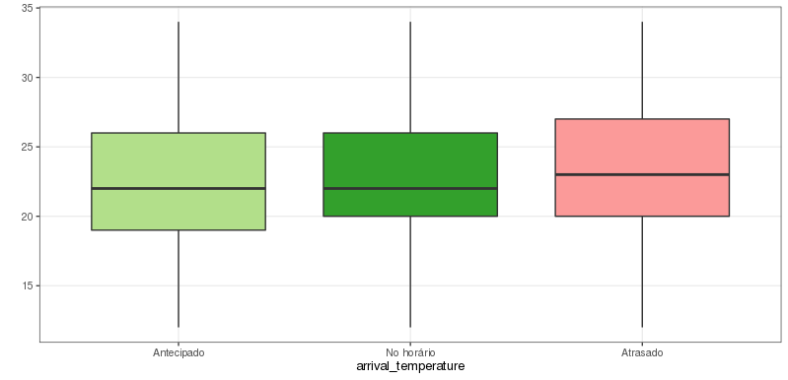
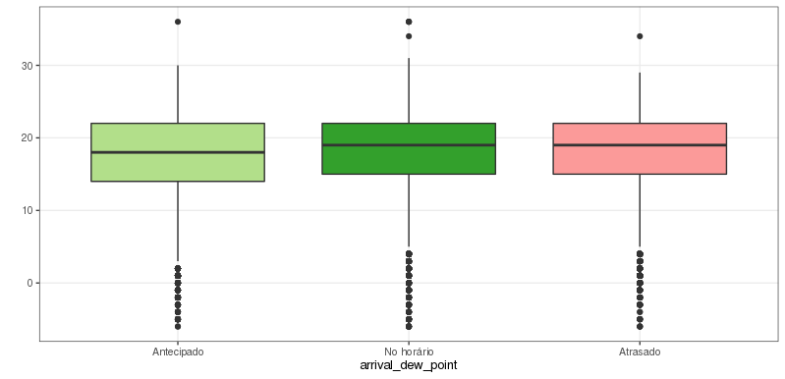
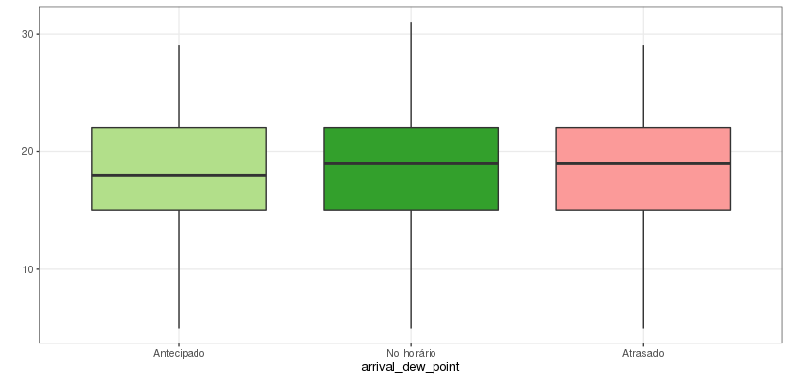
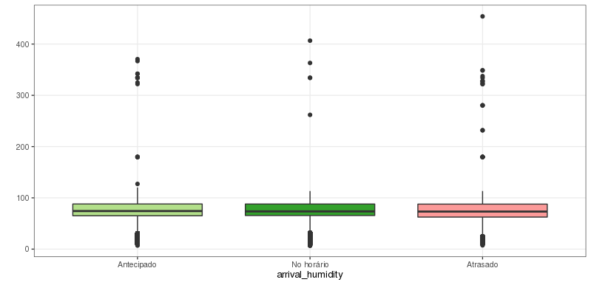

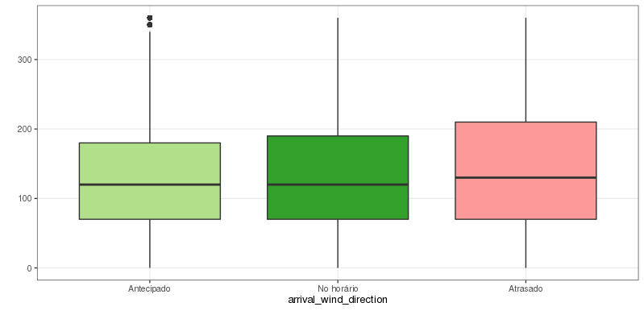
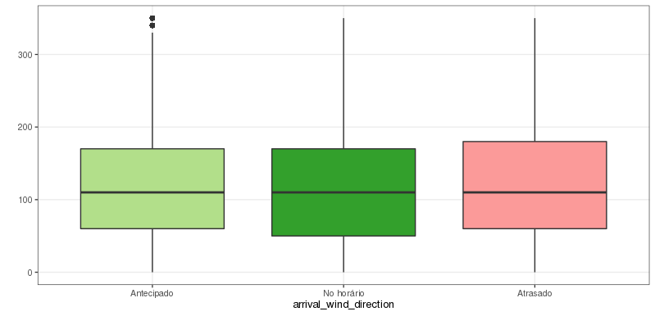
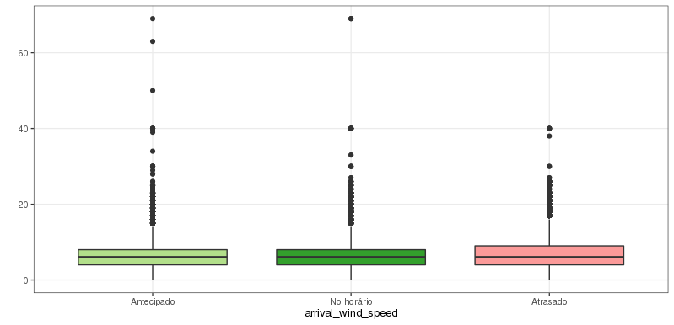

Dados não tratados
Dados pré-processados

Slide 26
Dados não tratados
Dados pré-processados

Slide 27
Dados não tratados
Dados pré-processados

Slide 28
Dados não tratados
Dados pré-processados

Slide 29
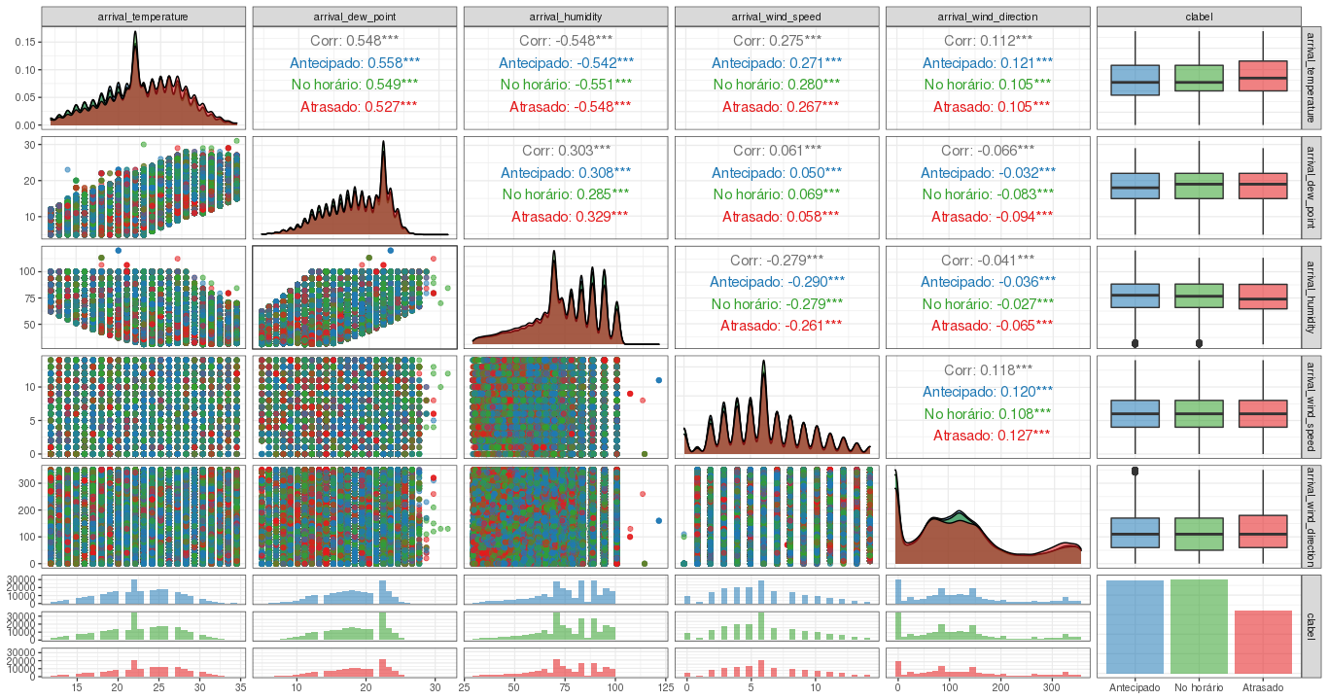
Dados pré-processados

Slide 30
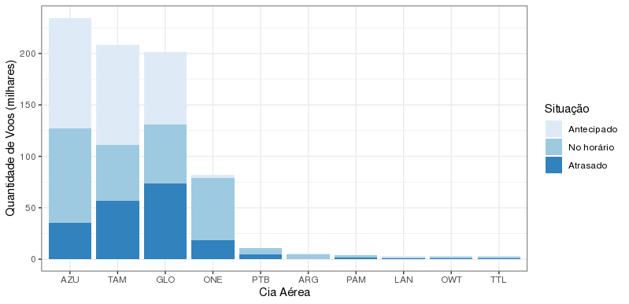
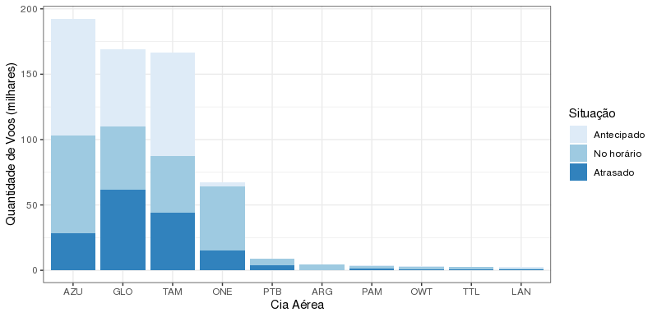
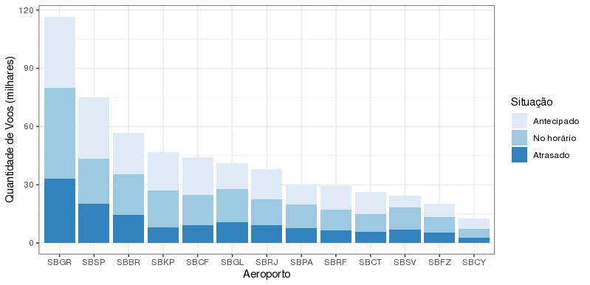
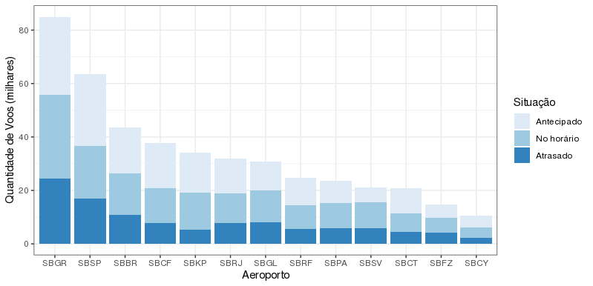
Dados não tratados
Dados pré-processados

Slide 31
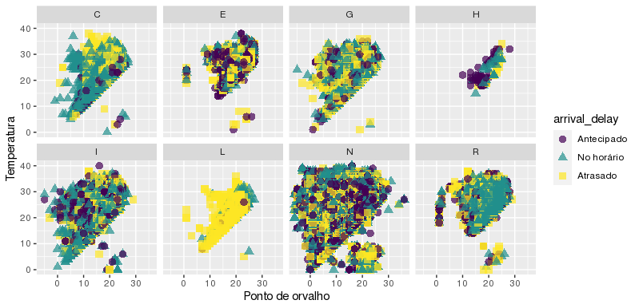
Dados não tratados

Slide 32
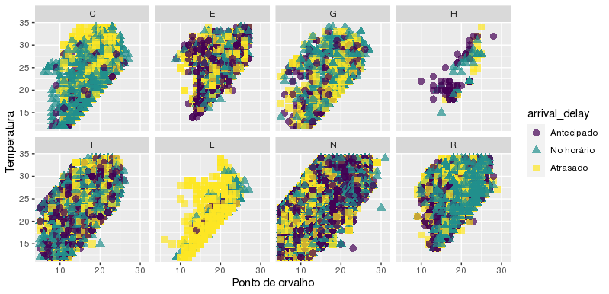
Dados pré-processados

Slide 33
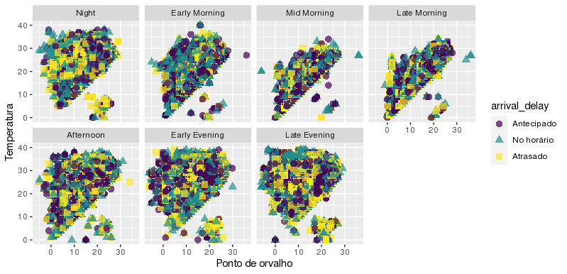
Dados não tratados

Slide 34

Dados pré-processados

Slide 35

Código Fonte
Disponível no Github
https://github.com/lracefetrj/mineracaodados

Slide 36
Pré-processamento voos do Brasil 2018 Mineração de Dados
Programa de Pós-graduação em Ciência da Computação
Centro Federal de Educação Tecnológica Celso Suckow da Fonseca (CEFET/RJ) – Rio de Janeiro, RJ – Brasil
Prof. Eduardo Soares Ogasawara
Fábio da Silva Gregório
Lucas Daflon Scoralick
Luis Carlos Ramos Alvarenga
Notes:
36

